Slide 1
تقرير مشروع البنرات واللوحات الدعوية
بجمعية الدعوة بالفارع
لعام 2022م

Slide 2
بسم الله الرحمن الرحيم

Slide 3
وصف /فكرة البرنامج:
من مشاريع الجمعية تصميم البنرات الدعوية الهادفة وتوزيعها على المساجد في القرى المحيطة بموقع الجمعية وتحتوي على موضوعات هادفة تهم الفرد والمجتمع
أهداف البرنامج:
1- الدعوة الى الله تعالى عبر اللوحات الدعوية الهادفة .
2- تسهيل وصول المعلومة بأسلوب جميل وسهولة.
3- اختيار الصور والكلمات الهادفة بتنسيق هادى وجميل .
الأثر المتحقق بعد اكتمال البرنامج:
1- نشر الفائدة على المصلين والخارجين من المسجد بسهولة ويسر .
2- معرفة الحكم الشرعي والراجح من اقوال العلماء.

Slide 4
عدد المستفيدين:
1000 مستفيد تقريبا
معلومات البرنامج:
موضوعات متنوعة

Slide 5
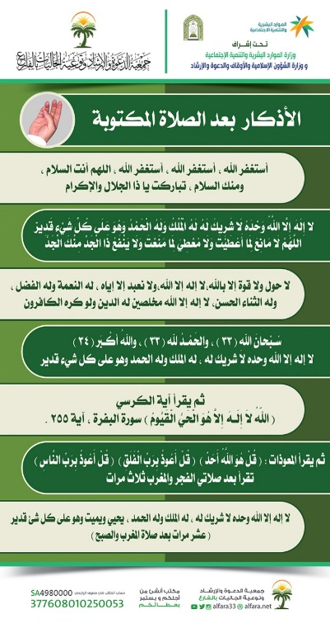
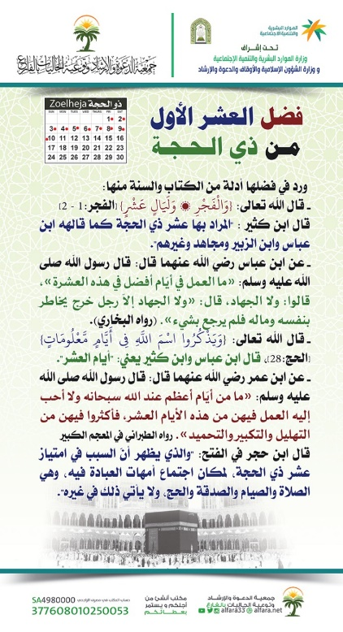
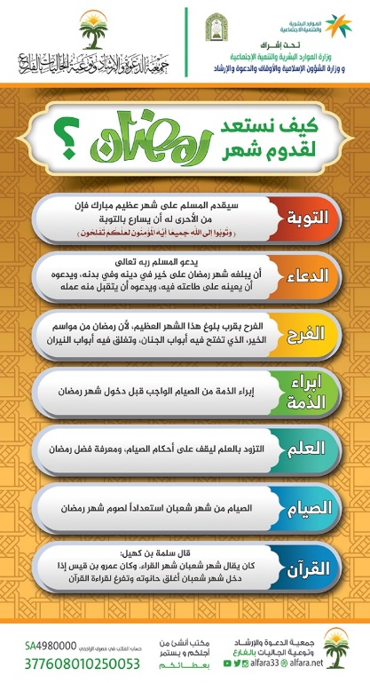
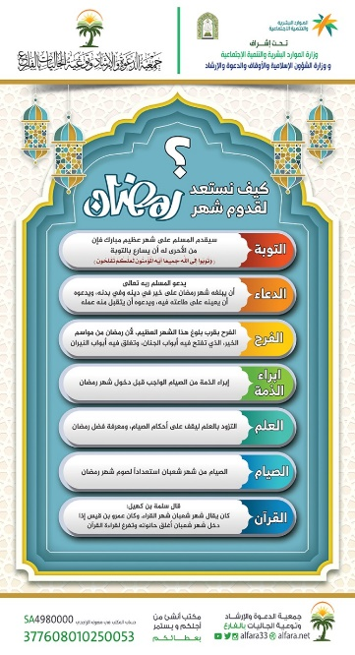
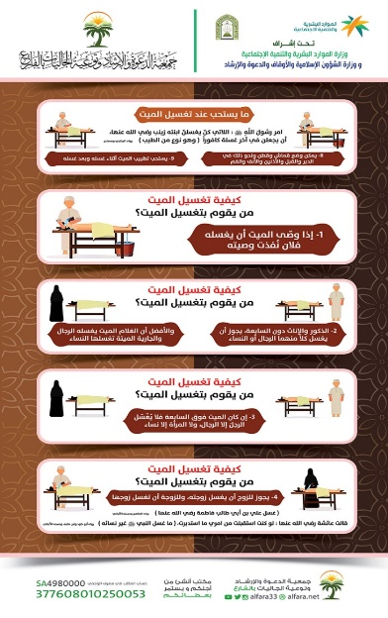
من صور البرنامج

Slide 6
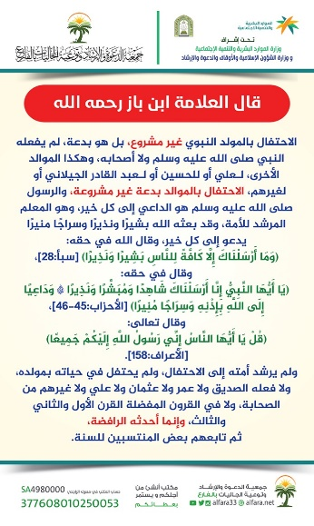
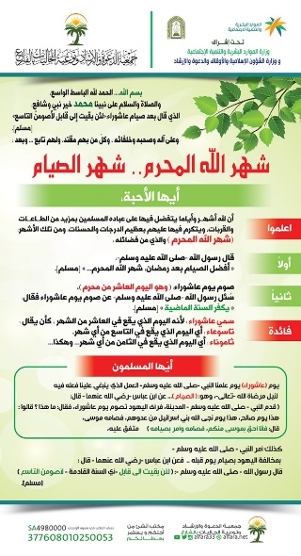
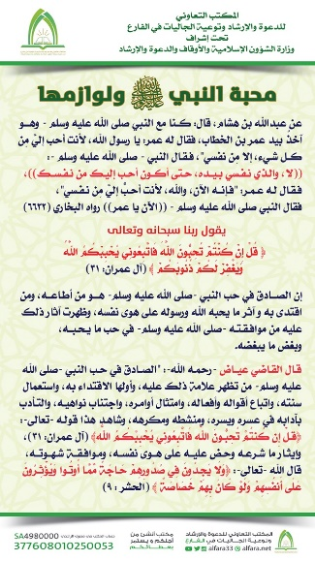
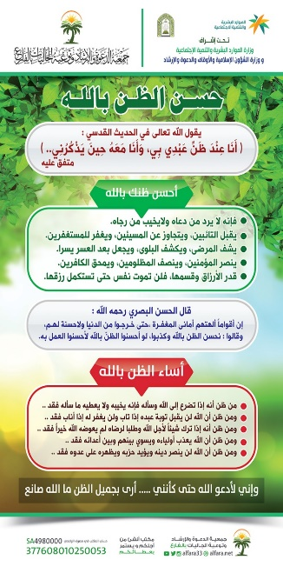
من صور البرنامج

Slide 7
وفقنا الله واياكم لطاعته
وابتغاء مرضاته

